Slide 1
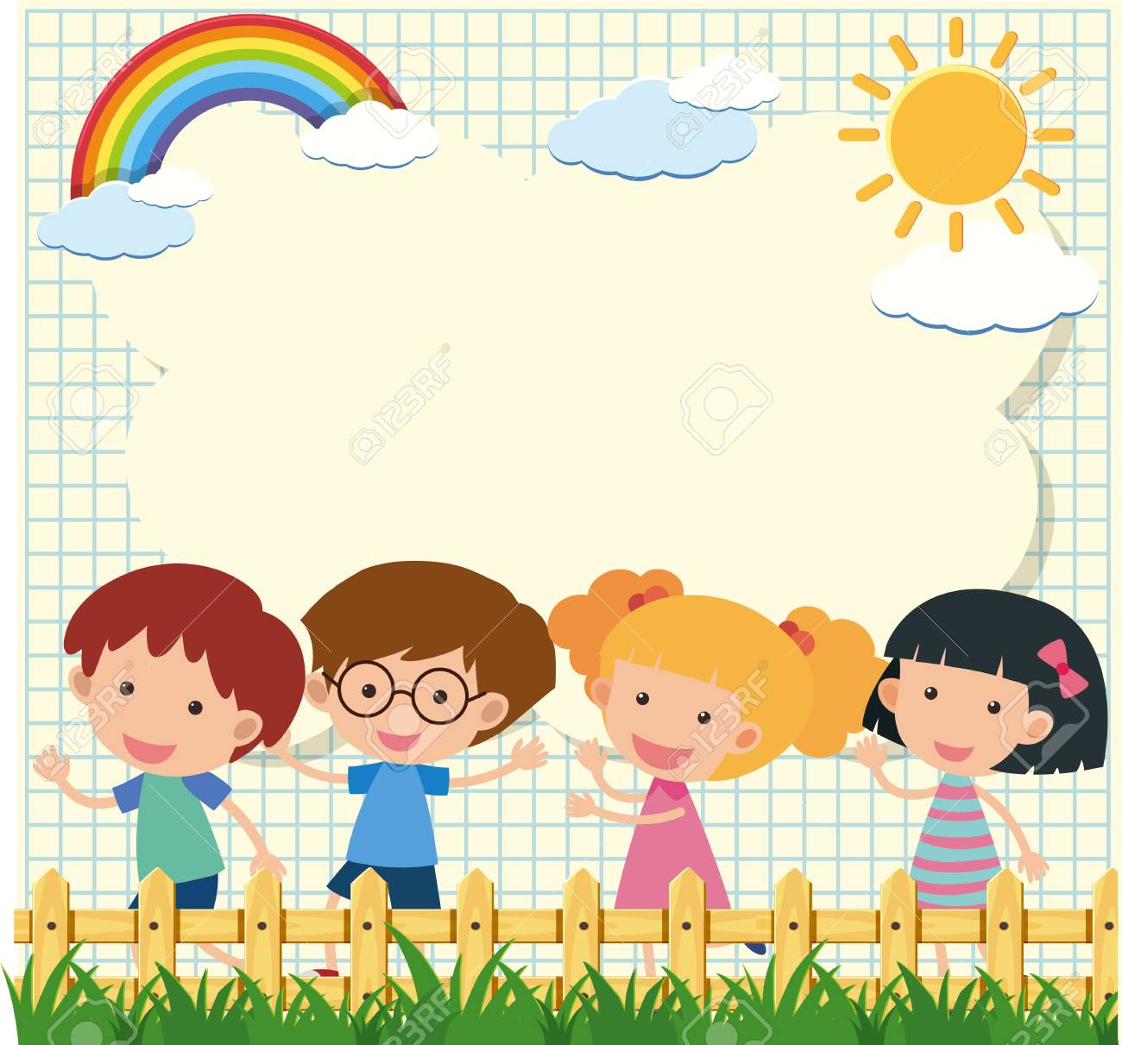
CHÀO MỪNG THẦY CÔ
ĐẾN VỚI GIỜ HỌC TOÁN LỚP 2 BẢN LẦU

Slide 2
Khởi động

Slide 4
Thứ Ba, ngày 3 tháng 12 năm 2024
Toán
Bài 37: Luyện tập chung (tiết 1).

Slide 5
58
17
－
85
68
－
49
9
－
31
69
－
100
24
－
72
6
－
+
-
+
-
+
-
75
17
58
100
76
66

Slide 6
45
26
71
39
61
100
26
45
71
61
39
100
71
26
45
100
61
39
71
45
26
100
39
61

Slide 7
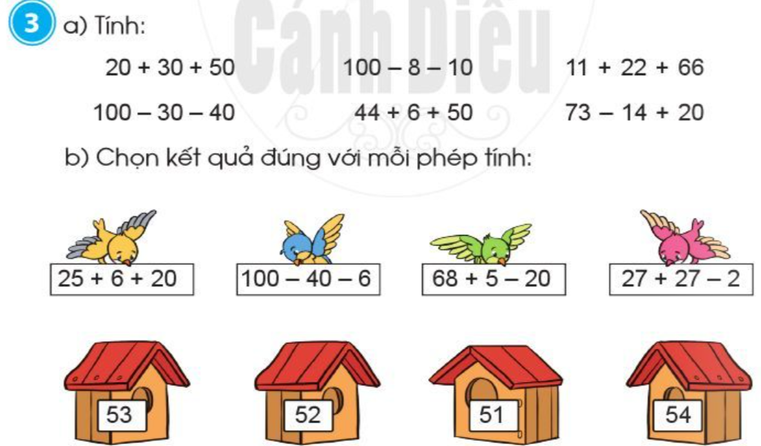
=100
=82
=99
=30
=100
=79

Slide 8
HẸN GẶP LẠI

